Slide 1
嵌入式影像處理 行人偵測
目前成員：徐紹崴、林宸毅、曾威璋
報告日期：2024/01/09
開始日期：2024/11/28
結束日期 :

Slide 2
分工表
紹崴(組長):
分配工作
HOG
SVM
宸毅(組員):
video in
無線通訊
威璋(組員) :
Uart將python縮放的圖以8bit的式傳入fpga，並寫入ddr

Slide 3
進度統整
十二月：
2024/11/29~2024/12/5：
需求分析、breakdown
2024/12/6~2024/12/12：
架構圖
2024/12/13~2024/12/19：
修改架構圖、API
2024/12/21~2024/12/26：
修改API
2024/12/27~2025/1/2：
UNIT TEST
一月：
2025/1/3~2024/1/8：
Demo

Slide 4
規格列表 (2024/12/12更新)
功能:
利用無線通訊傳輸影像資料，再結合FPGA做影像處理的加速之行人偵測系統。
效能:None
介面:
外部:bladeRF , FPGA (zedboard), 2.4 GHz 訊號發射模組
內部:HOG(VHDL),SVM(VHDL),BladeRF CLI(C),Video in(C),
Video out(C), Image resize(C++)
限制:
僅限行人、不含如:輪椅、身障....
影像大小:BRAM深度為:640*480 寬度為:8 bits
驗收:
影像辨識後框選的結果。
影像結果經由無線通訊後的前後比較 。

Slide 5
系統分析 – breakdown(2024/12/05)
行人偵測
無線通訊
IP CAM
Transmitter
(AWV365)
軟硬體協同
行人偵測
FPGA
AXI DMA
Receiver
(AWV366)
Resize
Load image
SDK(C語言)
UART
Load DDR
VGA OUT
DDR
SVM
HOG
行人數據集
數據集
圖像讀寫
分類器
特徵提取
PC
(Matlab)
還原影像

Slide 6
系統分析 – breakdown (2024/12/12)
行人偵測
無線通訊
IP CAM
Transmitter
(AWV365)
軟硬體協同
行人偵測
FPGA
AXI DMA
Receiver
(AWV366)
Resize
TVP 5150
SDK(C語言)
Vedio in
Load DDR
VGA OUT
DDR
SVM
HOG
行人數據集
數據集
圖像讀寫
分類器
特徵提取

Slide 7
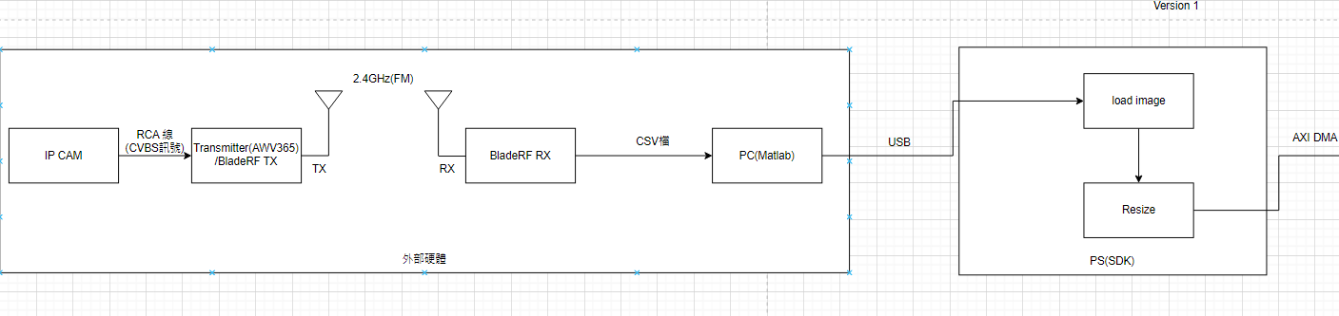
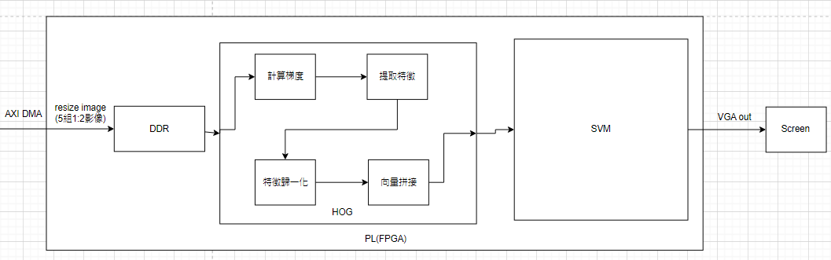
系統分析 – 架構圖(2024/12/05)

Slide 8
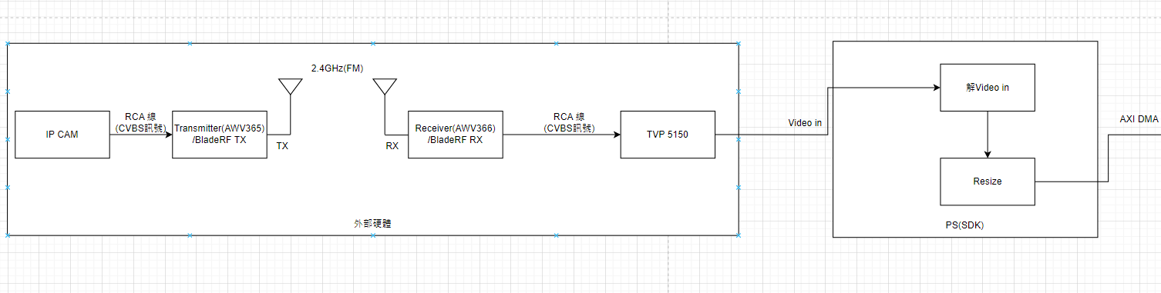
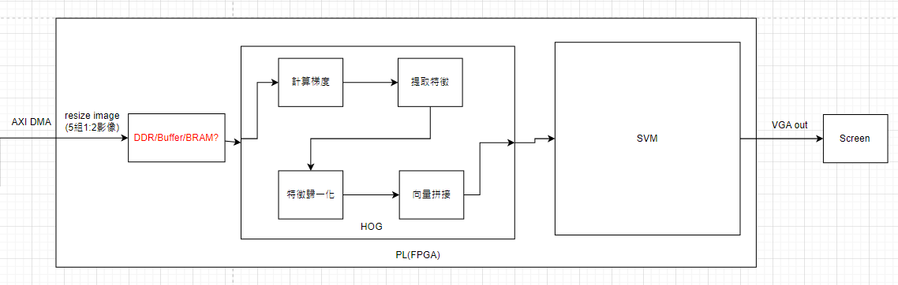
系統分析 – 架構圖(2024/12/12)
前後景分離
DDR

Slide 9
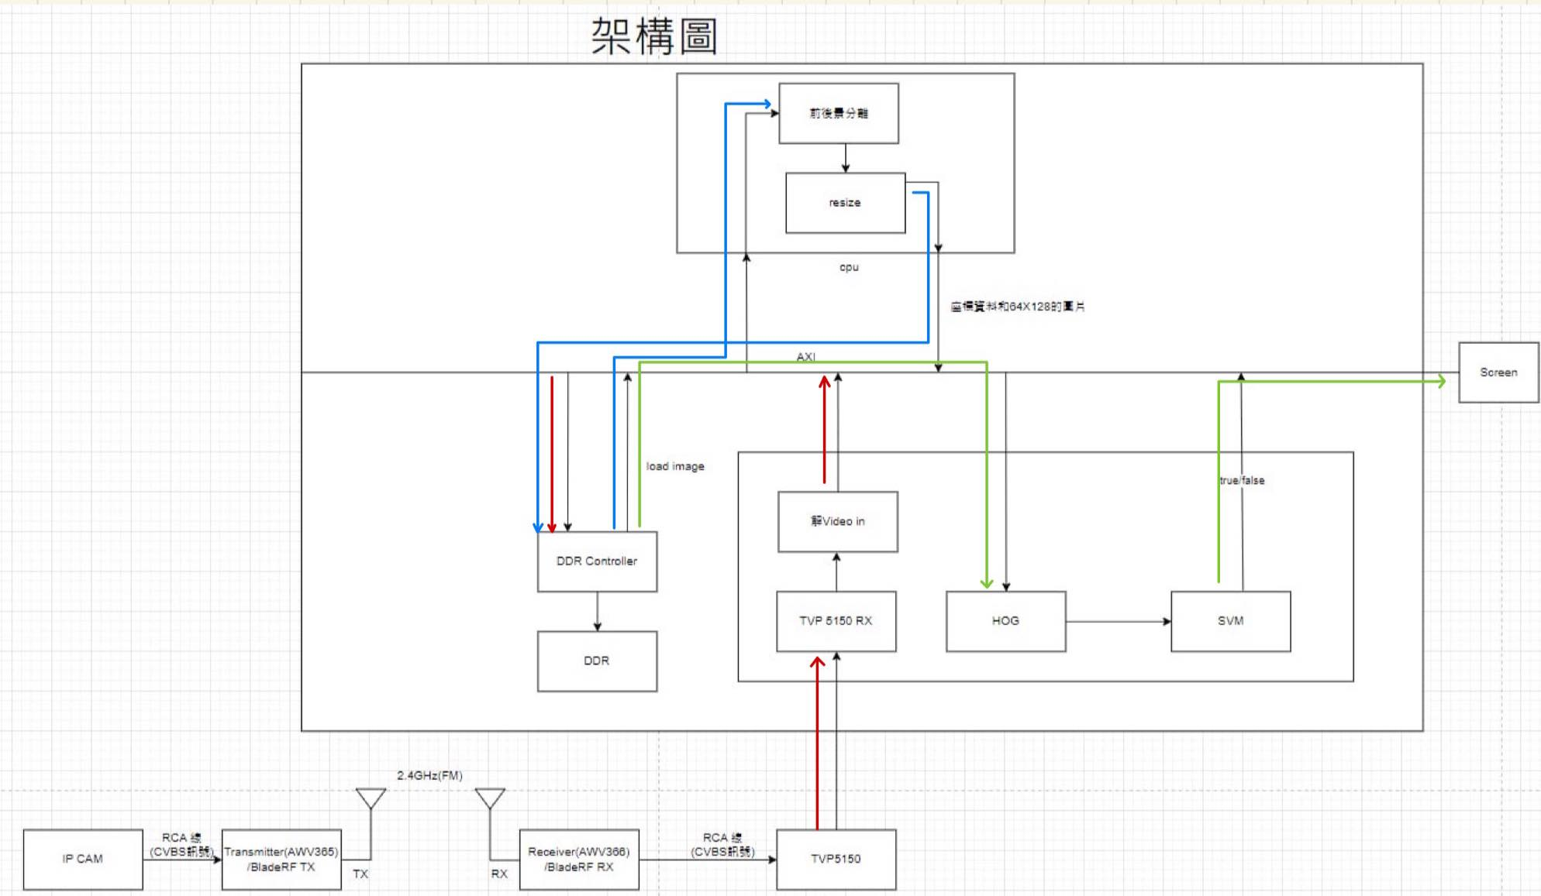
系統分析 – 架構圖(2024/12/19)

Slide 10
系統分析 – API_Video in (2025/01/09)
 | Video in (IP CAM – TVP 5150)
Input: | BT656訊號(YUV422)
Output: | YCrCb訊號
Parameters: | None
Method: | 利用外部硬體將IP CAM訊號轉換為 YCrCb訊號
 | Video out (VGA out)
Input: | RGC訊號(4, 4, 4)
Output: | VGA
Parameters: | None
Method: | 利用VGA out將RGB訊號轉成VGA，並輸出至螢幕顯示

Slide 11
系統分析 – API_無線通訊(2025/01/09)
 | 無線傳輸 Transmitter
Input: | BT656訊號(YUV422)
Output: | FM訊號(2.4GHz)
Parameters: | None
Method: | 將camera資料透過FM訊號TX出去
 | 無線傳輸 Receiver
Input: | FM訊號(2.4GHz)
Output: | BT656訊號(YUV422)
Parameters: | None
Method: | 將RX接收到的FM訊號解回影像資料(720*480)

Slide 12
系統分析 – API_Resiz_img (2024/12/19)
 | Resize_img(grayimg,64(寬),128(長))
Input: | grayimg
Output: | grayimg(64x128)
Parameters: | none
Method: | 將灰階影像輸入並縮小成64x128大小的圖片

Slide 13
系統分析 – UARTsend(2024/12/19)
 | Uartsend(datavalue)
Input: | grayvalue(8bit)
Output: | grayvalue(8bit)(xinlinx sdk(PS))
Parameters: | none
Method: | 將64x128縮放後的圖像灰階值以二進制8bit透過Uart傳進fpga

Slide 14
系統分析 – API_DDRwrite(2024/12/19)
 | DDR write(datavalue)
Input: | Uart grayvalue(8bit)
Output: | grayvalue(8bit)(ddr)
Parameters: | none
Method: | 將Uart傳來的數值寫入DDR

Slide 15
系統分析 – API_HOG(2024/12/19)
 | HOG
Input: | resize後(64*128)的8Bbits影像
Output: | 特徵向量
Parameters: | Binnum:9 Blocksize:16 Cellsize:8 Windowxsize:64 Windowysize:128
Method: | Calculate Gradient Images SOBEL (計算梯度影像) Calculate Histogram of Gradients (梯度方向直方圖) Block Normalization (區塊正規化) Calculate HOG Feature Vector (生成 HOG 特徵向量)

Slide 16
系統分析 – API_SVM(2024/12/19)
 | SVM
Input: | 特徵向量
Output: | O(判斷為行人) X(判斷不為行人)
Parameters: | Cellsize:8 Windowxsize:64 Windowysize:128
Method: | 接收 HOG 特徵向量，使用支援向量機 (SVM) 進行分類，輸出判斷結果，標記行人所在的區域。

Slide 17
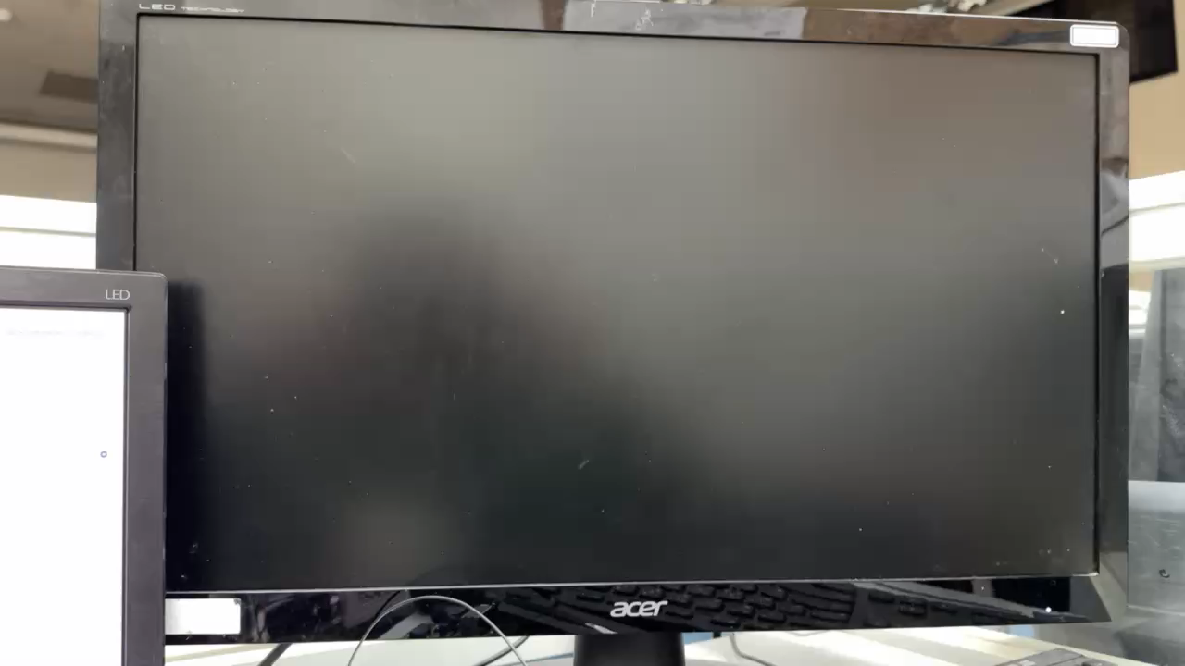
Unit Test - Video in測試(2024/12/26)
IP CAM → TVP 5150 → FPGA → VGA out → 螢幕
螢幕有吃到VGA訊號，但是影像未被解出來。

Slide 18
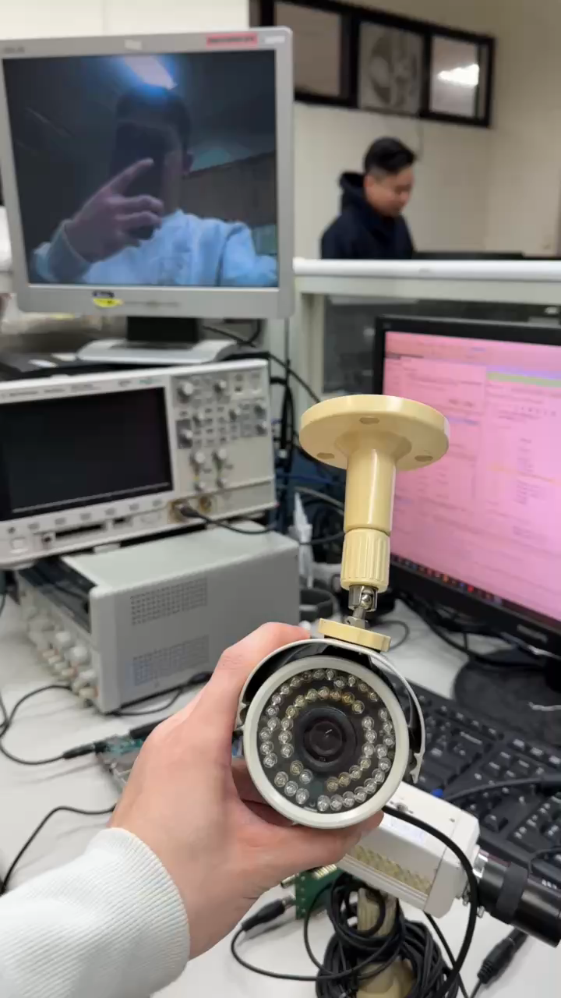
Unit Test - Video in測試(2025/01/02)
IP CAM →A/V Sender TX→ A/V Sender RX→ TVP 5150 → AXI FIFO → AXI DMA → DDR Controller → DDR

Slide 19
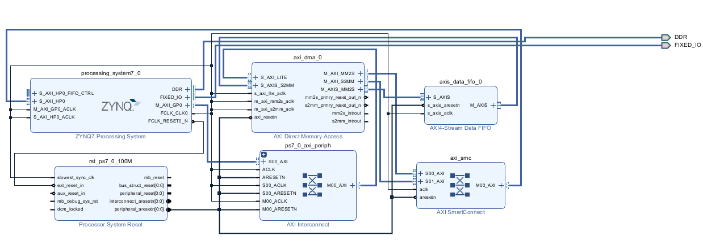
Block design(2025/01/09)
建構block design，用以將灰階影像，透過SDK方式，寫入到DDR中
▲ Block design中用到的IP模塊

Slide 20
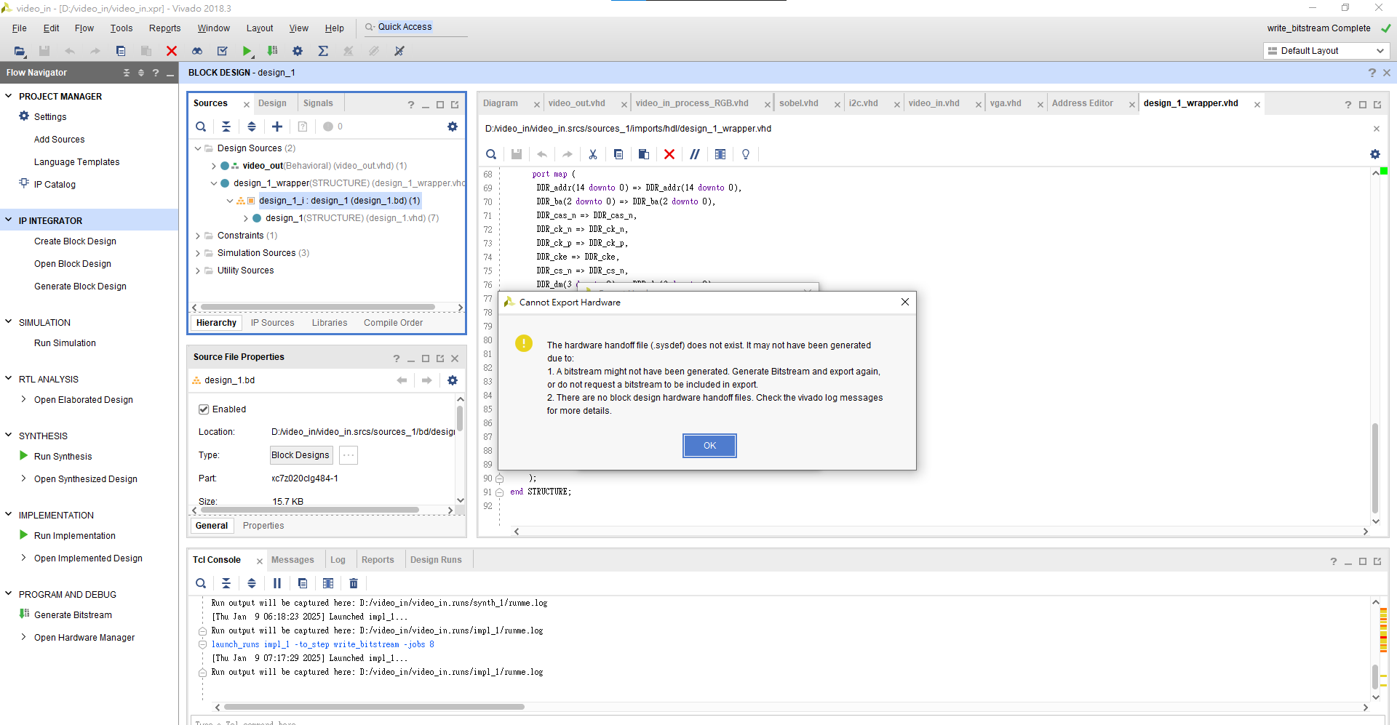
Block design(2025/01/09)(已解決)

Slide 21
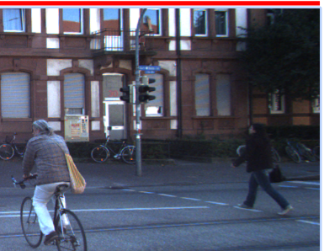
圖片規格(2025/01/02)
尺寸:385x298

Slide 22
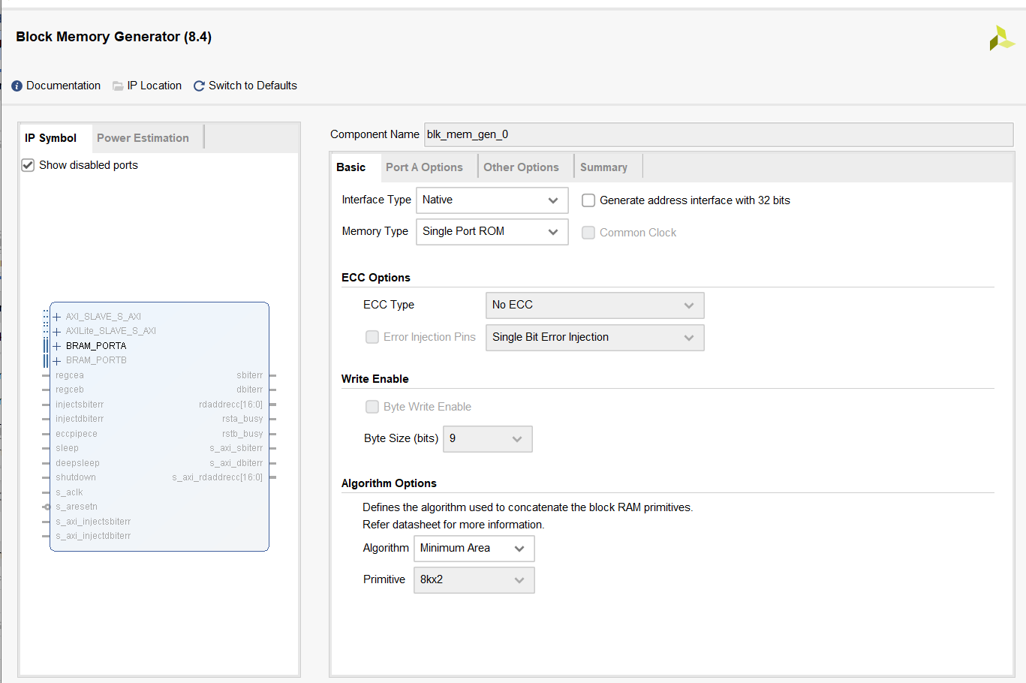
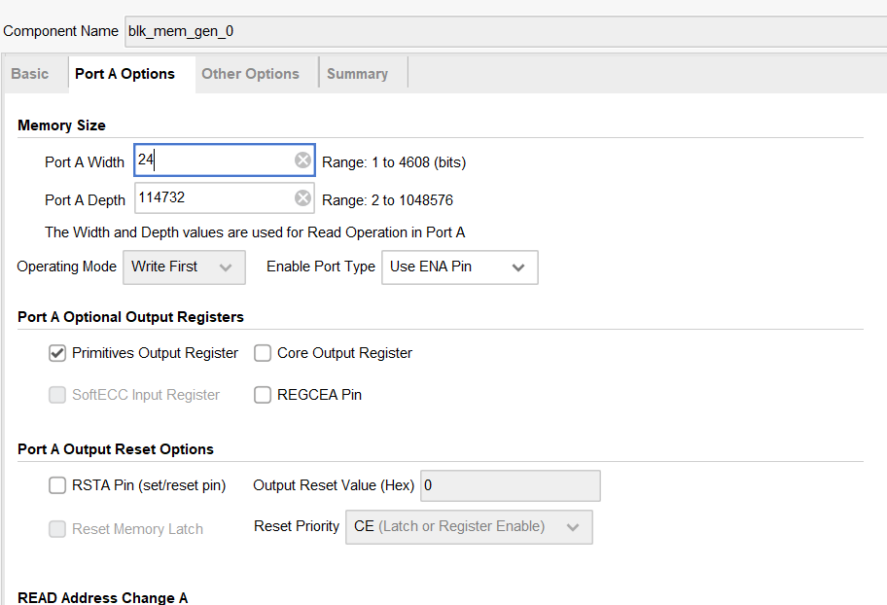
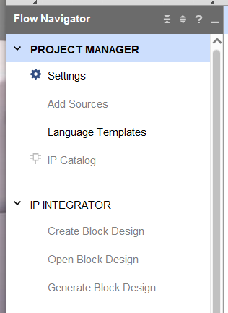
Coe 載入bram_1 (2025/01/02)
Width:寬度(24bit)
Depth:深度(114732)
1 ip catalog
2 選定輸出腳為portA
3設定bram深度寬度

Slide 23
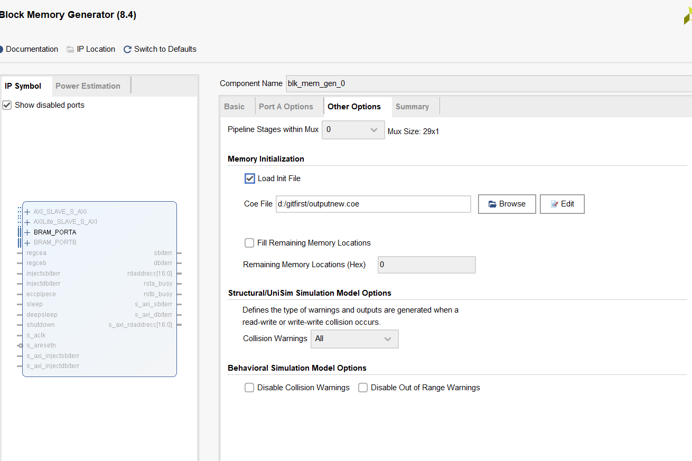
Coe 載入bram_2 (2025/01/02)
3載入資料coe檔案

Slide 24
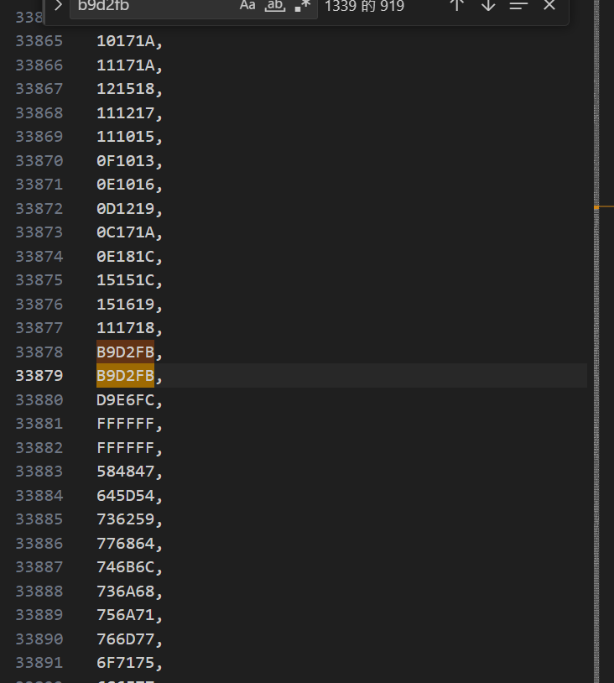
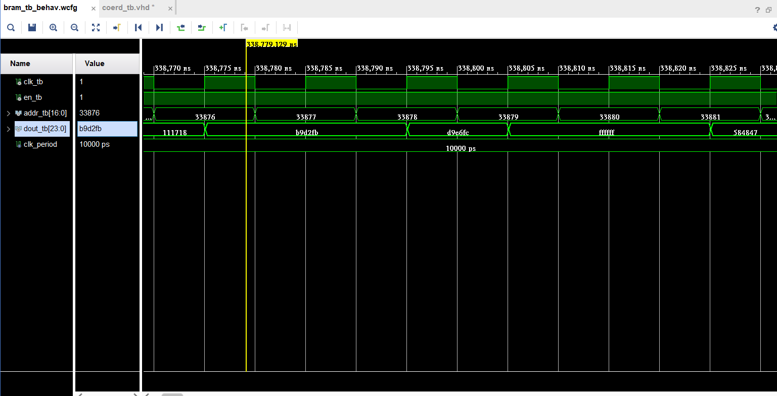
bram 讀取功能(2025/01/02)
1測試波型(33876~33871)
2 COE檔案

Slide 25
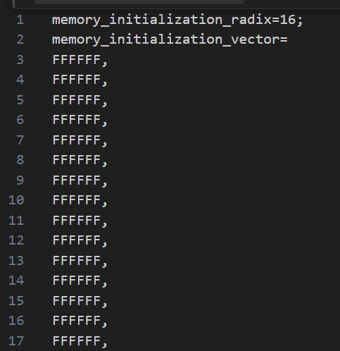
addr轉換為像素座標(2025/01/02)
X=addr mod width
Y=addr / HEIGHT
Ex:X=17 mod 385
Y=17/385

Slide 26
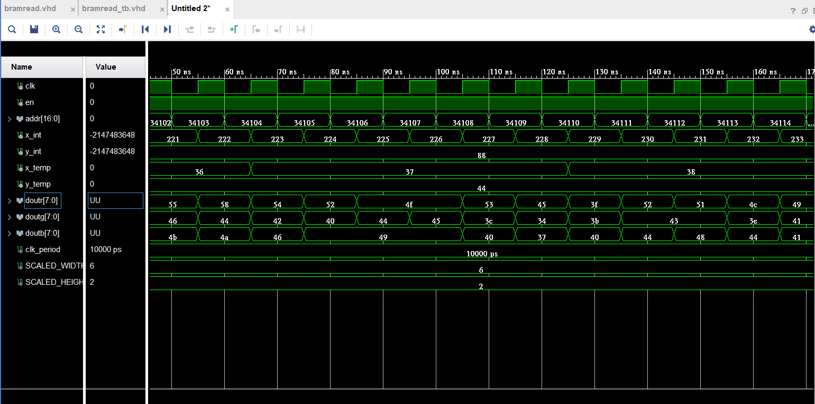
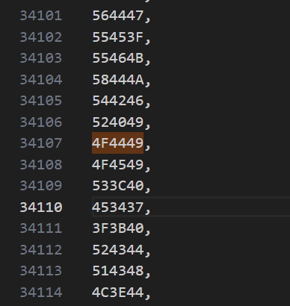
縮放圖片(2025/01/02)
x_init,y_init:原圖座標
x_tem,y_temp:縮圖座標
doutr:紅色
doutg:綠色
doutb:藍色
Scaled:縮放的倍數

Slide 27
縮放方式(2025/01/02)
64
385
128
289
(63,127)
(384,288)

Slide 28
遇到的問題(2025/01/02)
1讀取bram的addr的輸出會無法對上輸出的值(原因:clk導致無法對上 解決方法:調整clk)

Slide 29
遇到的問題(2025/01/02)
1根據縮放的倍數產生縮放圖的像素座標 ,並根據原圖的像素座標的rgb像素值對應是否可以

Slide 30
預計進度(2025/01/02)
12/19~12/26
1,載入coe檔案並讀取顯示於模擬波型
12/26~1/2
1,比對波型輸出的CSV檔是否和原coe檔案(轉換CSV檔)一樣(python程式將csv檔案做比較)
2,圖片進行縮放(resize)
3,將bram存放圖片和座標改為DDR存放

Slide 31
流程圖(2025/01/09)
Resize image
Gray value
image
Resize(64x128)
灰階
Pyserial
Gray value(uart)
Gray value
PL
DDR
PS

Slide 32
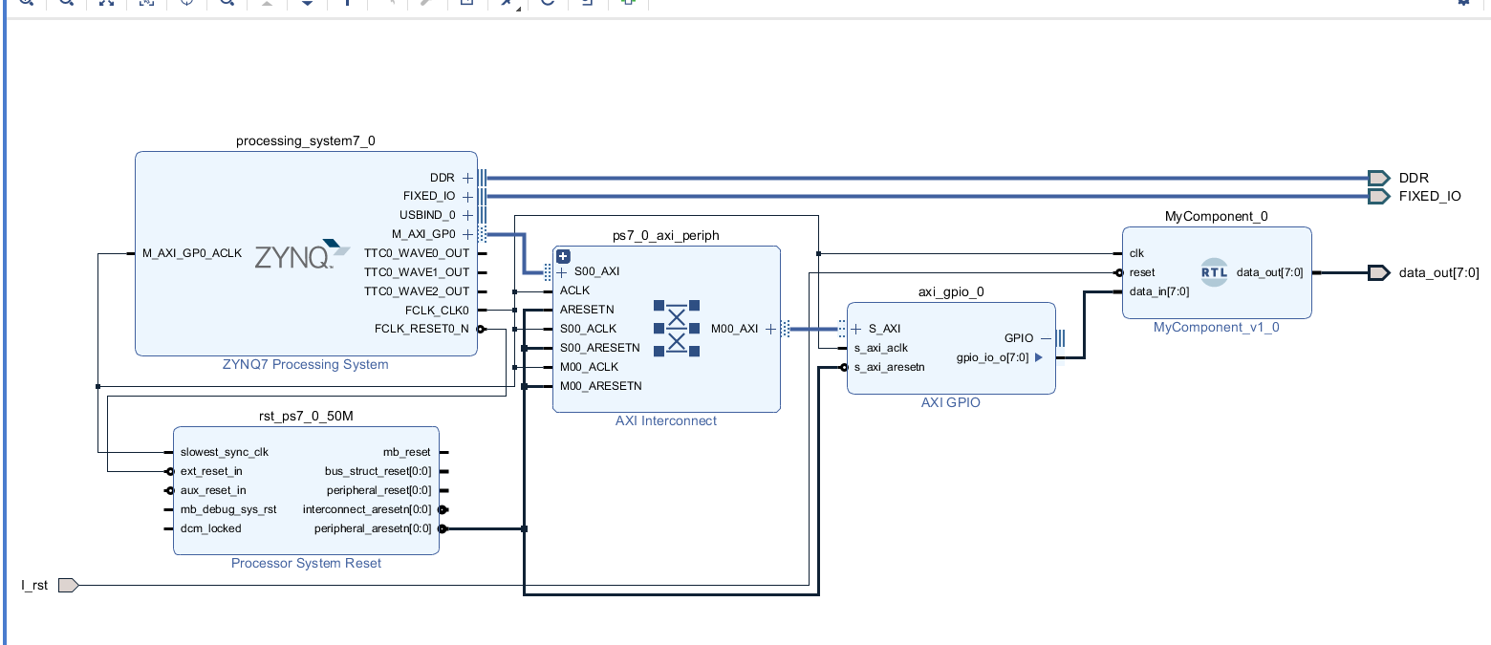
電路圖(2025/01/09)
PL
PS

Slide 33
架構圖(2025/01/09)
computer
FPGA
resize
PL
gray
DDR
UART
灰階值
PS

Slide 34
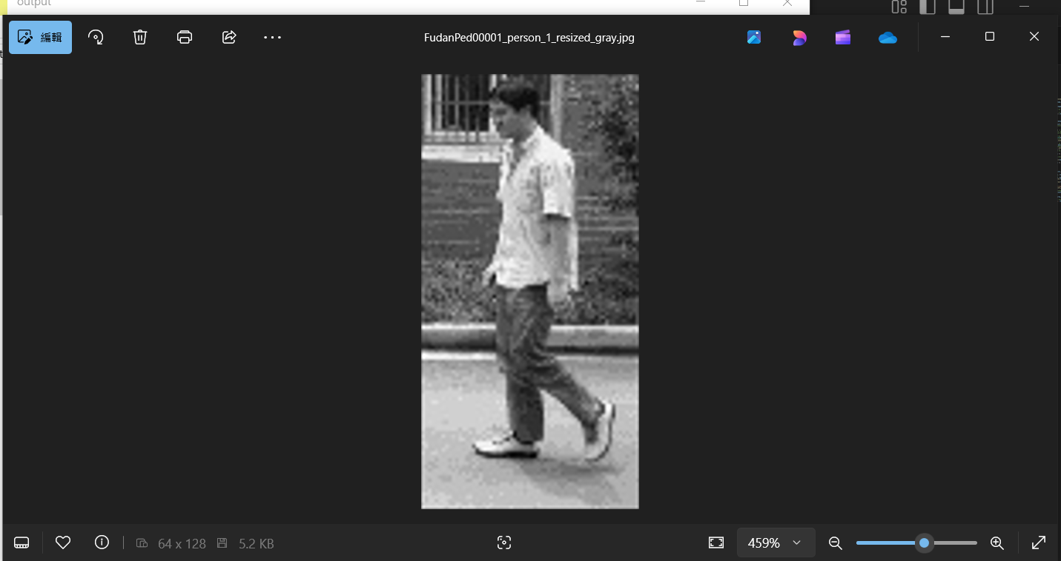
圖片縮小和灰階(2025/01/09)

Slide 35
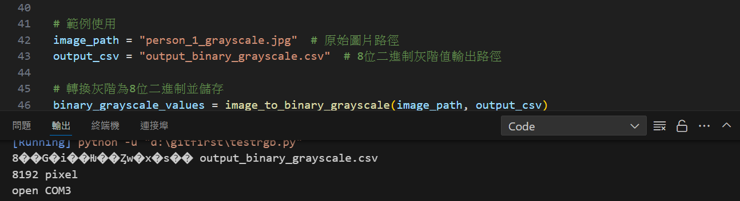
資料傳送測試(2025/01/09)
1資料輸出64x128筆的像素

Slide 36
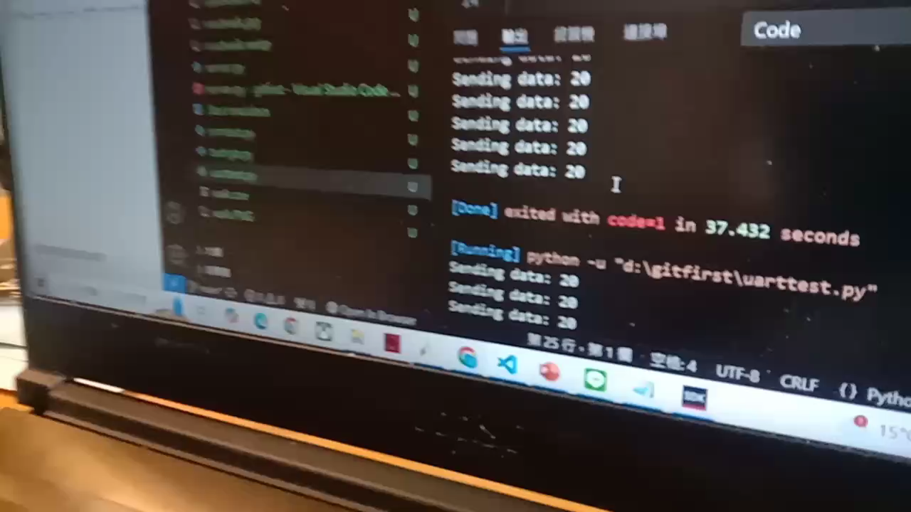
UART資料傳輸(2025/01/09)

Slide 37
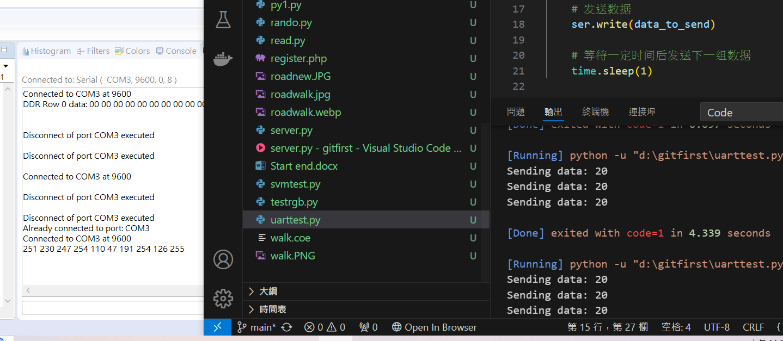
遇到的問題(2025/01/09)
1 測試ddr存入的資料是否一樣 試著把python端的輸出弄成csv檔案 將sdk的comport資料全選複製觀察 是否一樣
(遇到的問題是:sdk變成16 進制 解決方法:拿掉輸出的16進制換算符號%x)
2視窗無畫面或亂碼(調整鮑率)
3 ddr沒初始化會導致數據沒有更新
4 載入ddr的值跟輸入不一樣

Slide 38
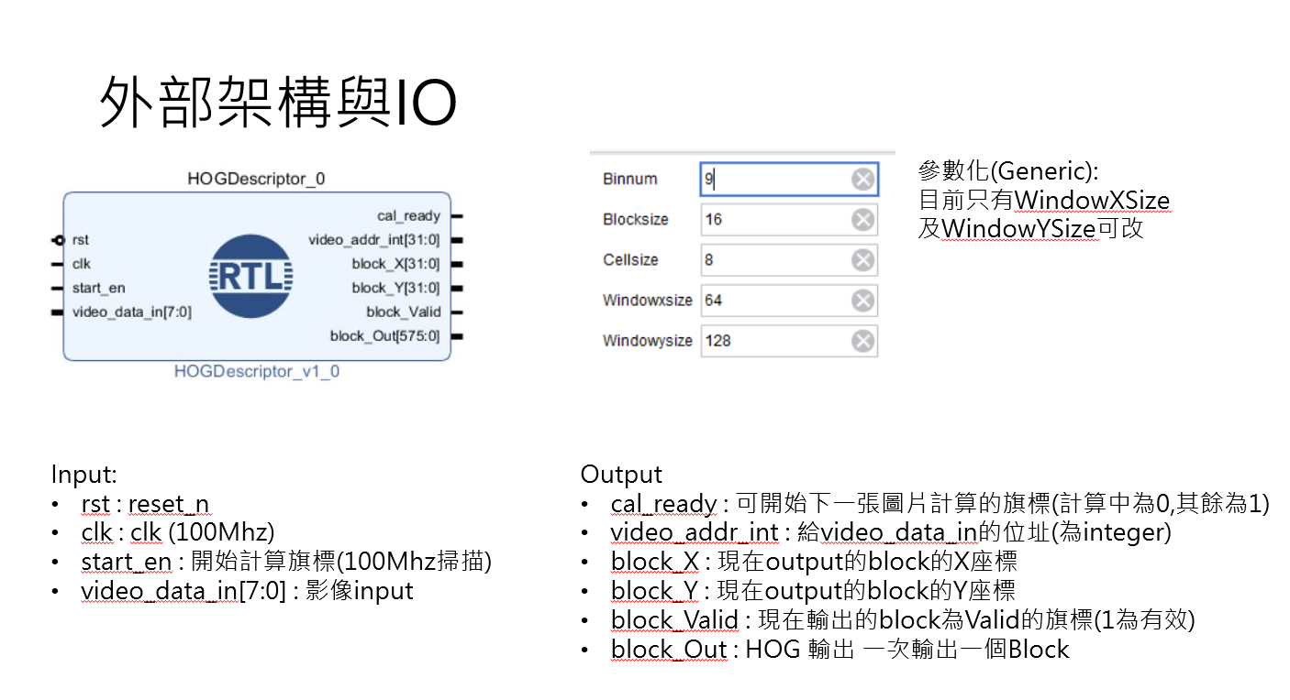
驗證HOG IP
原先架構

Slide 39
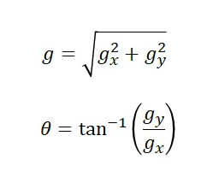
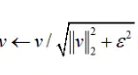
HOG IP分析
A
B
C
D
E
g_{y}
g
A
C
v2
E
g_{x}
θ
V1:正規化前向量
V2:正規化後向量
𝜀 :非零常數
A:Preprocessing (前處理) 軟體做運算
B:Calculate Gradient Images SOBEL
(計算梯度影像)
C:Calculate Histogram of Gradients
(梯度方向直方圖)
D:Block Normalization
(區塊正規化)
E:Calculate HOG Feature Vector
(生成 HOG 特徵向量)
Notes:
取L1norm
C延遲較長 (並行)

Slide 40
繪製HOG MSC(TSPEC)
STAGE1(ROI)：
以python切ROI，大小為64*128
(Gamma correction 調整對比度)
STAGE2(Calculate Gradient )：
計算影像的梯度，凸顯輪廓與邊緣資訊，忽略平滑區域。
STAGE3(Calculate Histogram of Gradients)：
將影像劃分為多個 8 x 8 像素的 cell。
STAGE4(Block Normalization ):
減少亮度變化的影響，對每 4 個 cell 組成的 block 進行正規化。
STAGE5(Calculate HOG Feature Vector):
將所有 block 的特徵向量拼接，產生 3780 維的特徵向量。
image
python
ROI
64*128 image
Sobel_hog
Gradient Magnitude
g_{x} g_{y}
Arctan_hog
Gradient Orientation
θ、g
Histogram_hog
histogram
BlockCal
data
𝜀,v1
BlockCal
data
v2
HOG
data
data_out
Calculate Vector
Notes:
不要寫STAGE1

Slide 41
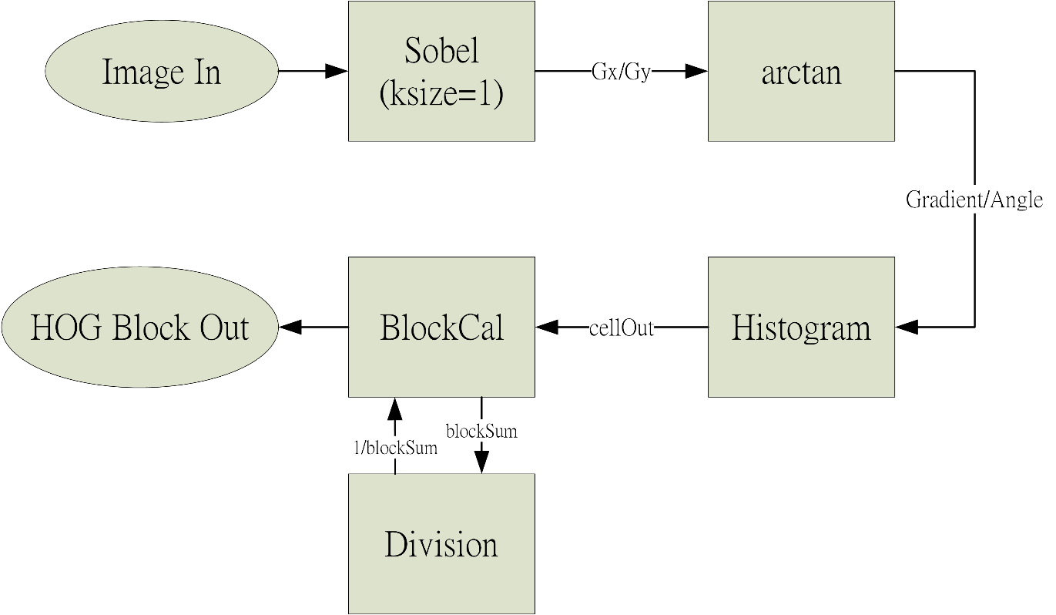
驗證HOG IP

Slide 42
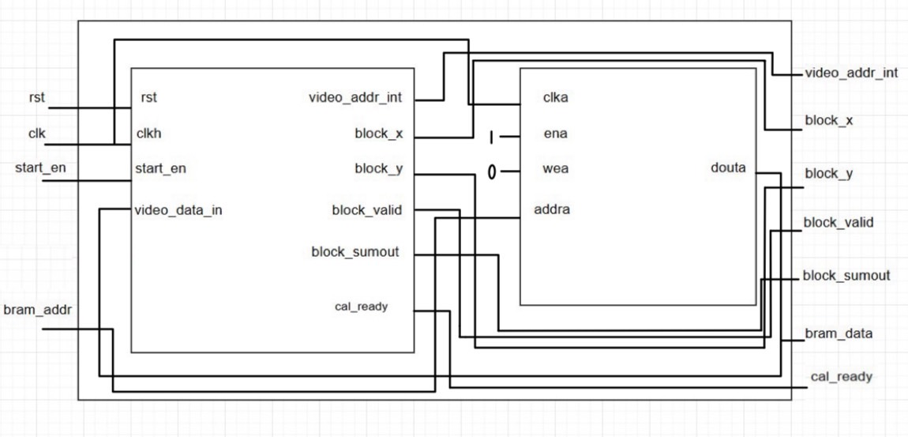
驗證HOG IP
重新設計後架構
BRAM
原IP

Slide 43
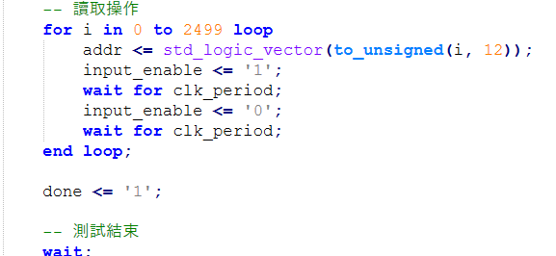
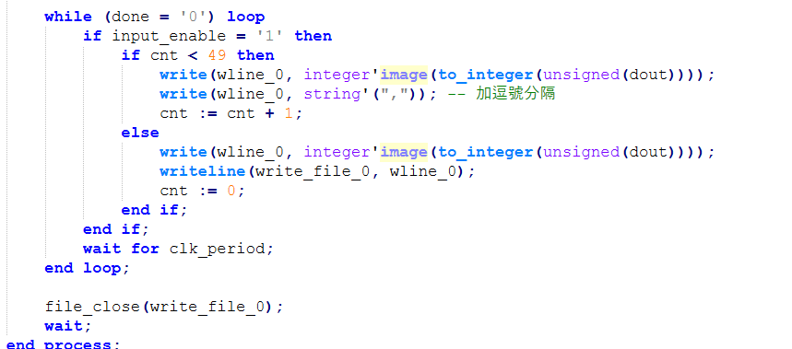
HOG_bram讀取
透過測試程式寫出CSV(測試bram)
讀取50*50的資料
變成長50的CSV
讀取過程
寫入過程

Slide 44
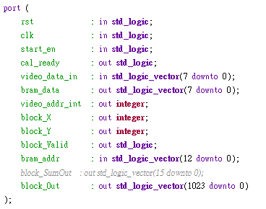
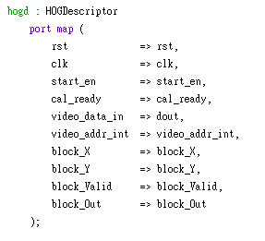
驗證HOG IP
重新設計後架構
▲ top層加入 bram_addr及bram_data
▲ bram的輸出接上原先IP的data_in

Slide 45
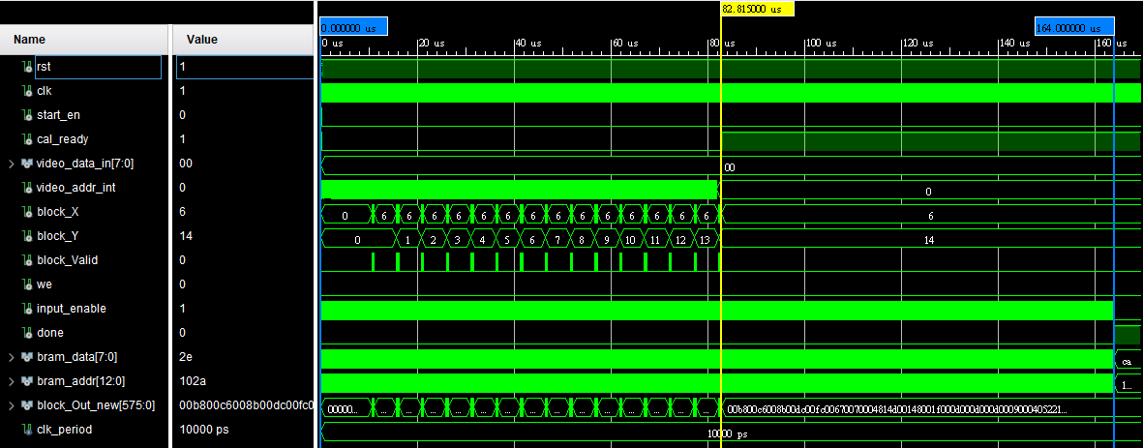
驗證HOG IP cal_ready
波型模擬
原IP
cal_ready : 可開始下一張圖片計算的旗標(計算中為0,其餘為1)
影像未輸入完就為1 (大約為一半)

Slide 46
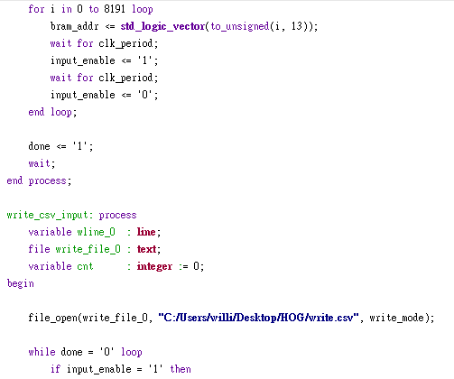
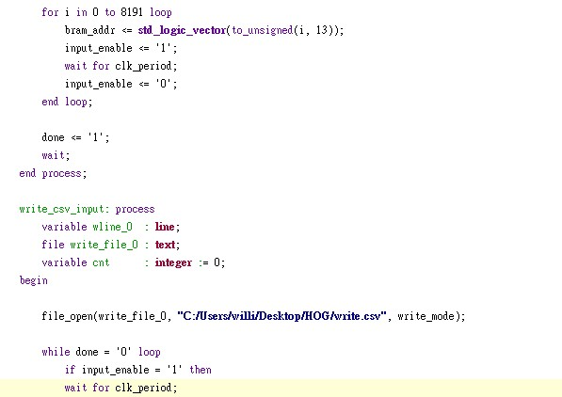
驗證HOG IP cal_ready
影像未輸入完就為1 (大約為一半) => 猜想可能是bram 2 clk才讀取的關係導致
▲ 原先讀取bram 需要2 clk
(因為讀取中需考慮bram的initial latency)
▲ 讀取bram process縮短為1 clk
(但在寫入process時(input_enable = ‘1’)多等待1clk)

Slide 47
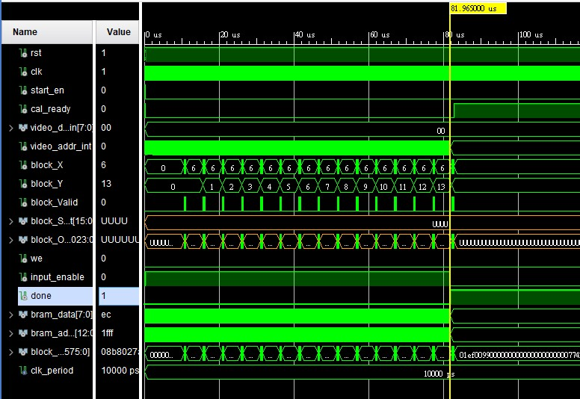
驗證HOG IP cal_ready
修改後
時間縮短

Slide 48
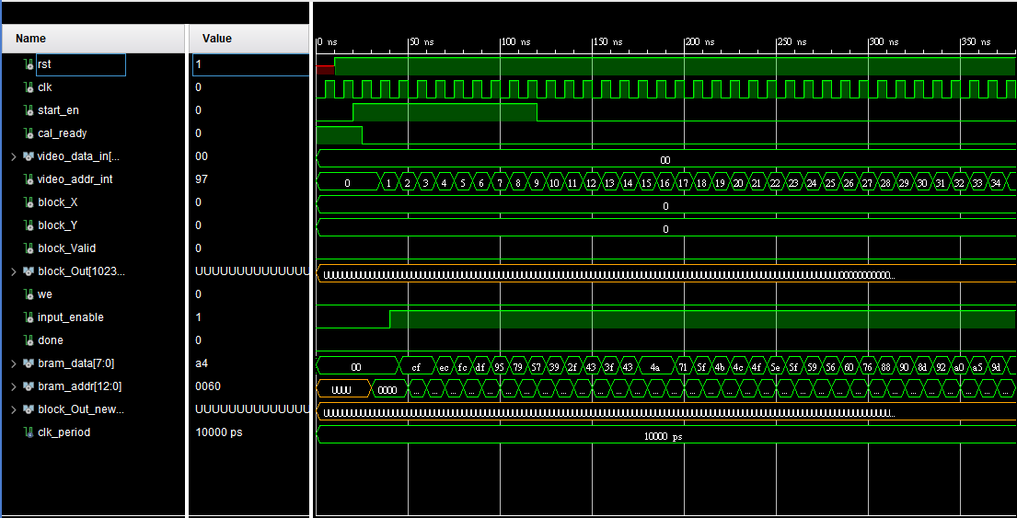
驗證HOG IP block_Out
block_Out(HOG 輸出 一次輸出一個Block)

Slide 49
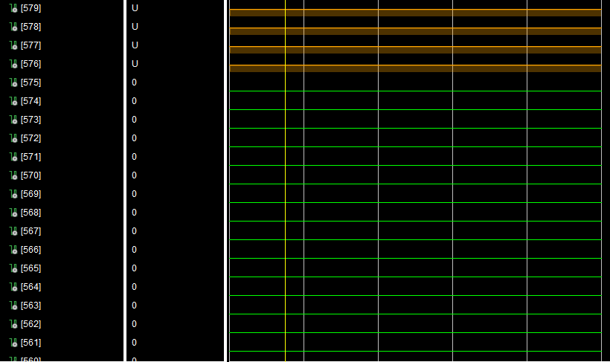
驗證HOG IP block_Out
對block_Out展開
發現576bits前都有值

Slide 50
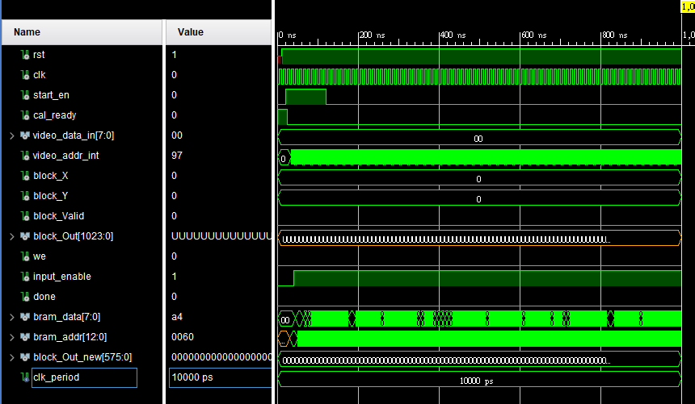
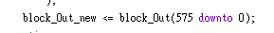
驗證HOG IP block_Out
▲ 取block_Out中前576bits
(測試程式中接線)
▲ 新波型圖

Slide 51
To Do List(video in,無線通訊/HOG,SVM)
將灰階影像透過SDK寫入到DDR中 (宸毅)
將資料從DDR中讀寫(紹崴)
建立cnt模組撈DDR資料(目的:實際燒板子時沒有測試程式模擬blockRAM)

